Slide 1
ПРЕЗЕНТАЦИЯ к лабораторной работе по дисциплине «Введение в кластерный анализ и классификацию» на тему: «Статистические методы классификации»
Выполнил: студент гр. ИТП-22
Дорошко Д.А.
Принял: преподаватель
Гуменников Е.Д.

Slide 2
1. Загрузить исходные данные согласно варианта из файла 2. На основании считанных данных сформировать DataFrame 3. Провести анализ на полноту данных 4. При необходимости выполнить нормировку, квантование и фильтрацию данных 5. Вычислить статистические характеристики данных (мат. Ожидание, дисперсию) 6. Построить графики распределения случайной величины 7. Графическим способом подобрать законы распределения случайных величин 8. С помощью заданного критерия, проверить гипотезу о законе распределения 9. При необходимости провести селекцию признаков и понижение размерности задачи 10.Согласно варианта построить классификатор 11.Оценить качество проведённой классификации с использованием указанного метода валидации 12.Построить матрицу ошибок 13.Вычислить аккуратность, точность и полноту 14.Оценить площадь под кривой ошибок 15.Построить логистическую функцию потерь 16.Выполнить робастную оценку среднего 17.Провести варьирование параметрами классификатора с целью улучшения качества классификации 18.Провести анализ результатов работы классификатора на основе построенных графиков 19.Сделать выводы по результатам проделанной работы
Ход работы

Slide 3
Исходным файлом является csv-файл winemag-data_first150k.csv, который содержит отзывы о вине. Всего 10 признаков: country, description, designation, points, price, province, region_1, region_2, variety, winery. country – страна; description – описание ; designation – виноградники из которых сделано вино; points – количество очков отзыва(предмет классификации); price – цена; province – область происхождения; region_1 – регион в области; region_2 – более конкретный регион; variety – тип винограда ; winery – винодельня.
Исходные данные

Slide 4
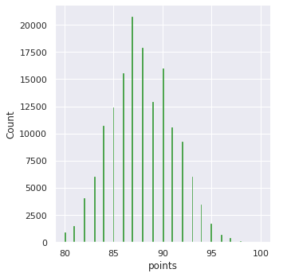
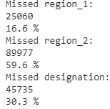
Классифицируемый признак имеет значения только от 80
Анализ на полноту данных
Значительная часть данных region_2 отсутствует,designation отсутствует на треть и region_1 на 16%, следовательно данные признаки будут исключены при построении классификатора

Slide 5
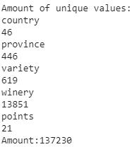
Количество уникальных значений признаков которые будут участвовать в классификации, а также общее количество объектов после удаления имеющих отсутствующее значение
Анализ на полноту данных

Slide 6
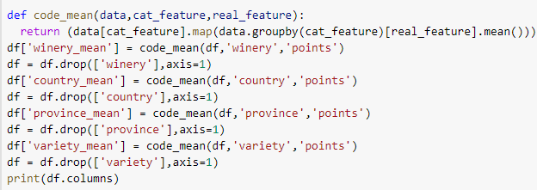
Перед проведением классификации необходимо преобразовать строковые категориальные признаки в в числовые, был выбран способ заменить значения соответствующим средним значением признака points
Подготовка данных

Slide 7
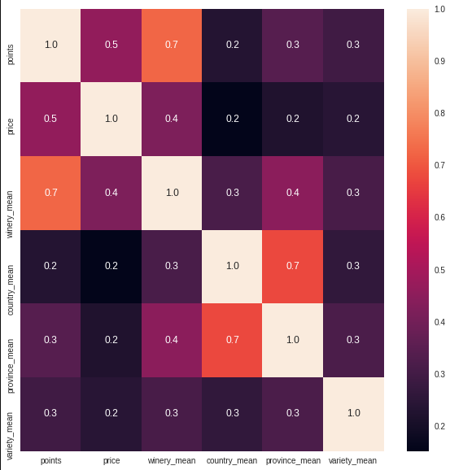
Тепловая карта отобранных признаков

Slide 8
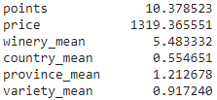
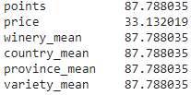
Статистические характеристики данных
Дисперсия
Математическое ожидание

Slide 9
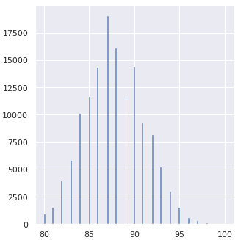
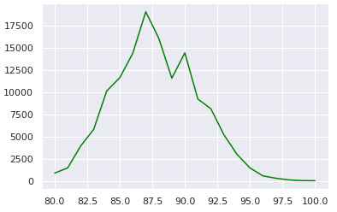
График распределения случайной величины
Распределение случайной величины
Диаграмма распределения
Изучая график можно предположить, что случайная величина points имеет нормальное распределение

Slide 10
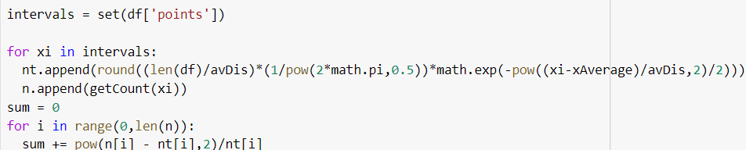
Проверка гипотезы о распределении с помощью критерия Пирсона
Учитывая размеры выборки можно сделать вывод что гипотеза о нормальном распределении подтверждается

Slide 11
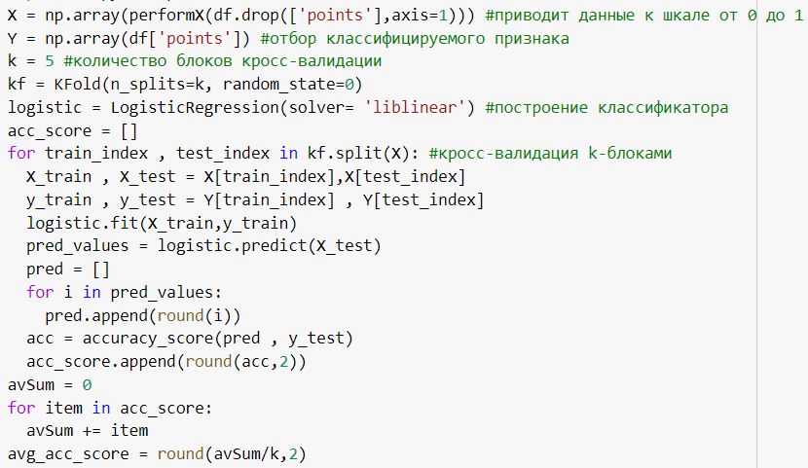
Построение классификатора
Изучая результаты кросс-валидации можно сделать вывод, что логистическая регрессия не подходит для классификации данного набора данных

Slide 12
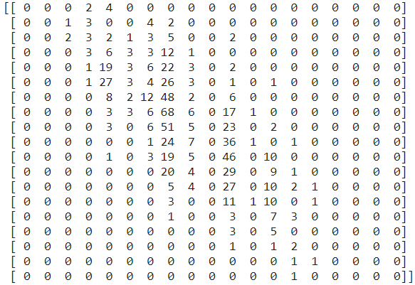

Оценка классификатора
Аккуратность, точность и полноту
Матрица ошибок

Slide 13
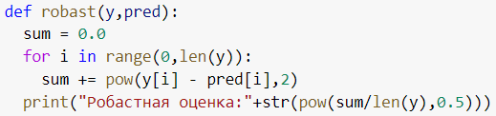

Оценка классификатора
Вычисление робастной оценки
Логистическая функция потерь

Slide 14
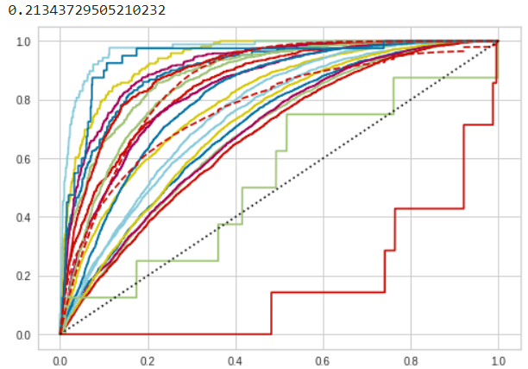
Оценка классификатора
Кривая ошибок, площадь под ней 0.21

Slide 15
Варьирование параметрами классификатора
Варьирование параметрами классификатора
Варьирование параметрами классификатора не принесло существенного результата повысив среднюю точность по результатам кросс-валидации на 1 %

Slide 16
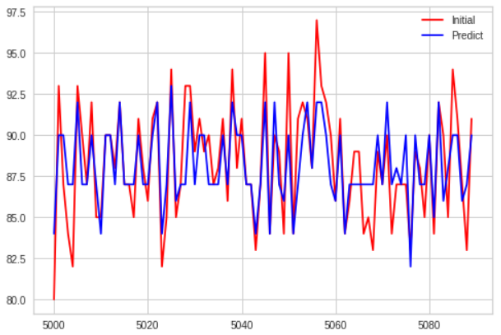
Визуализация работы классификатора
Исследуя график видно что классификатор дает достаточно не точные прогнозы

Slide 17
Выводы
Во время выполнения работы была изучена логистическая регрессия которая показала плохие результаты при работе с большим количеством классов, особенно сравнивая ее с другими методами классификации, варьирование параметрами классификатора существенного результата не принесло, а также классификатор оказался существенно медленнее, чем рассматриваемые в предыдущих лабораторных работах.

